Slide 1
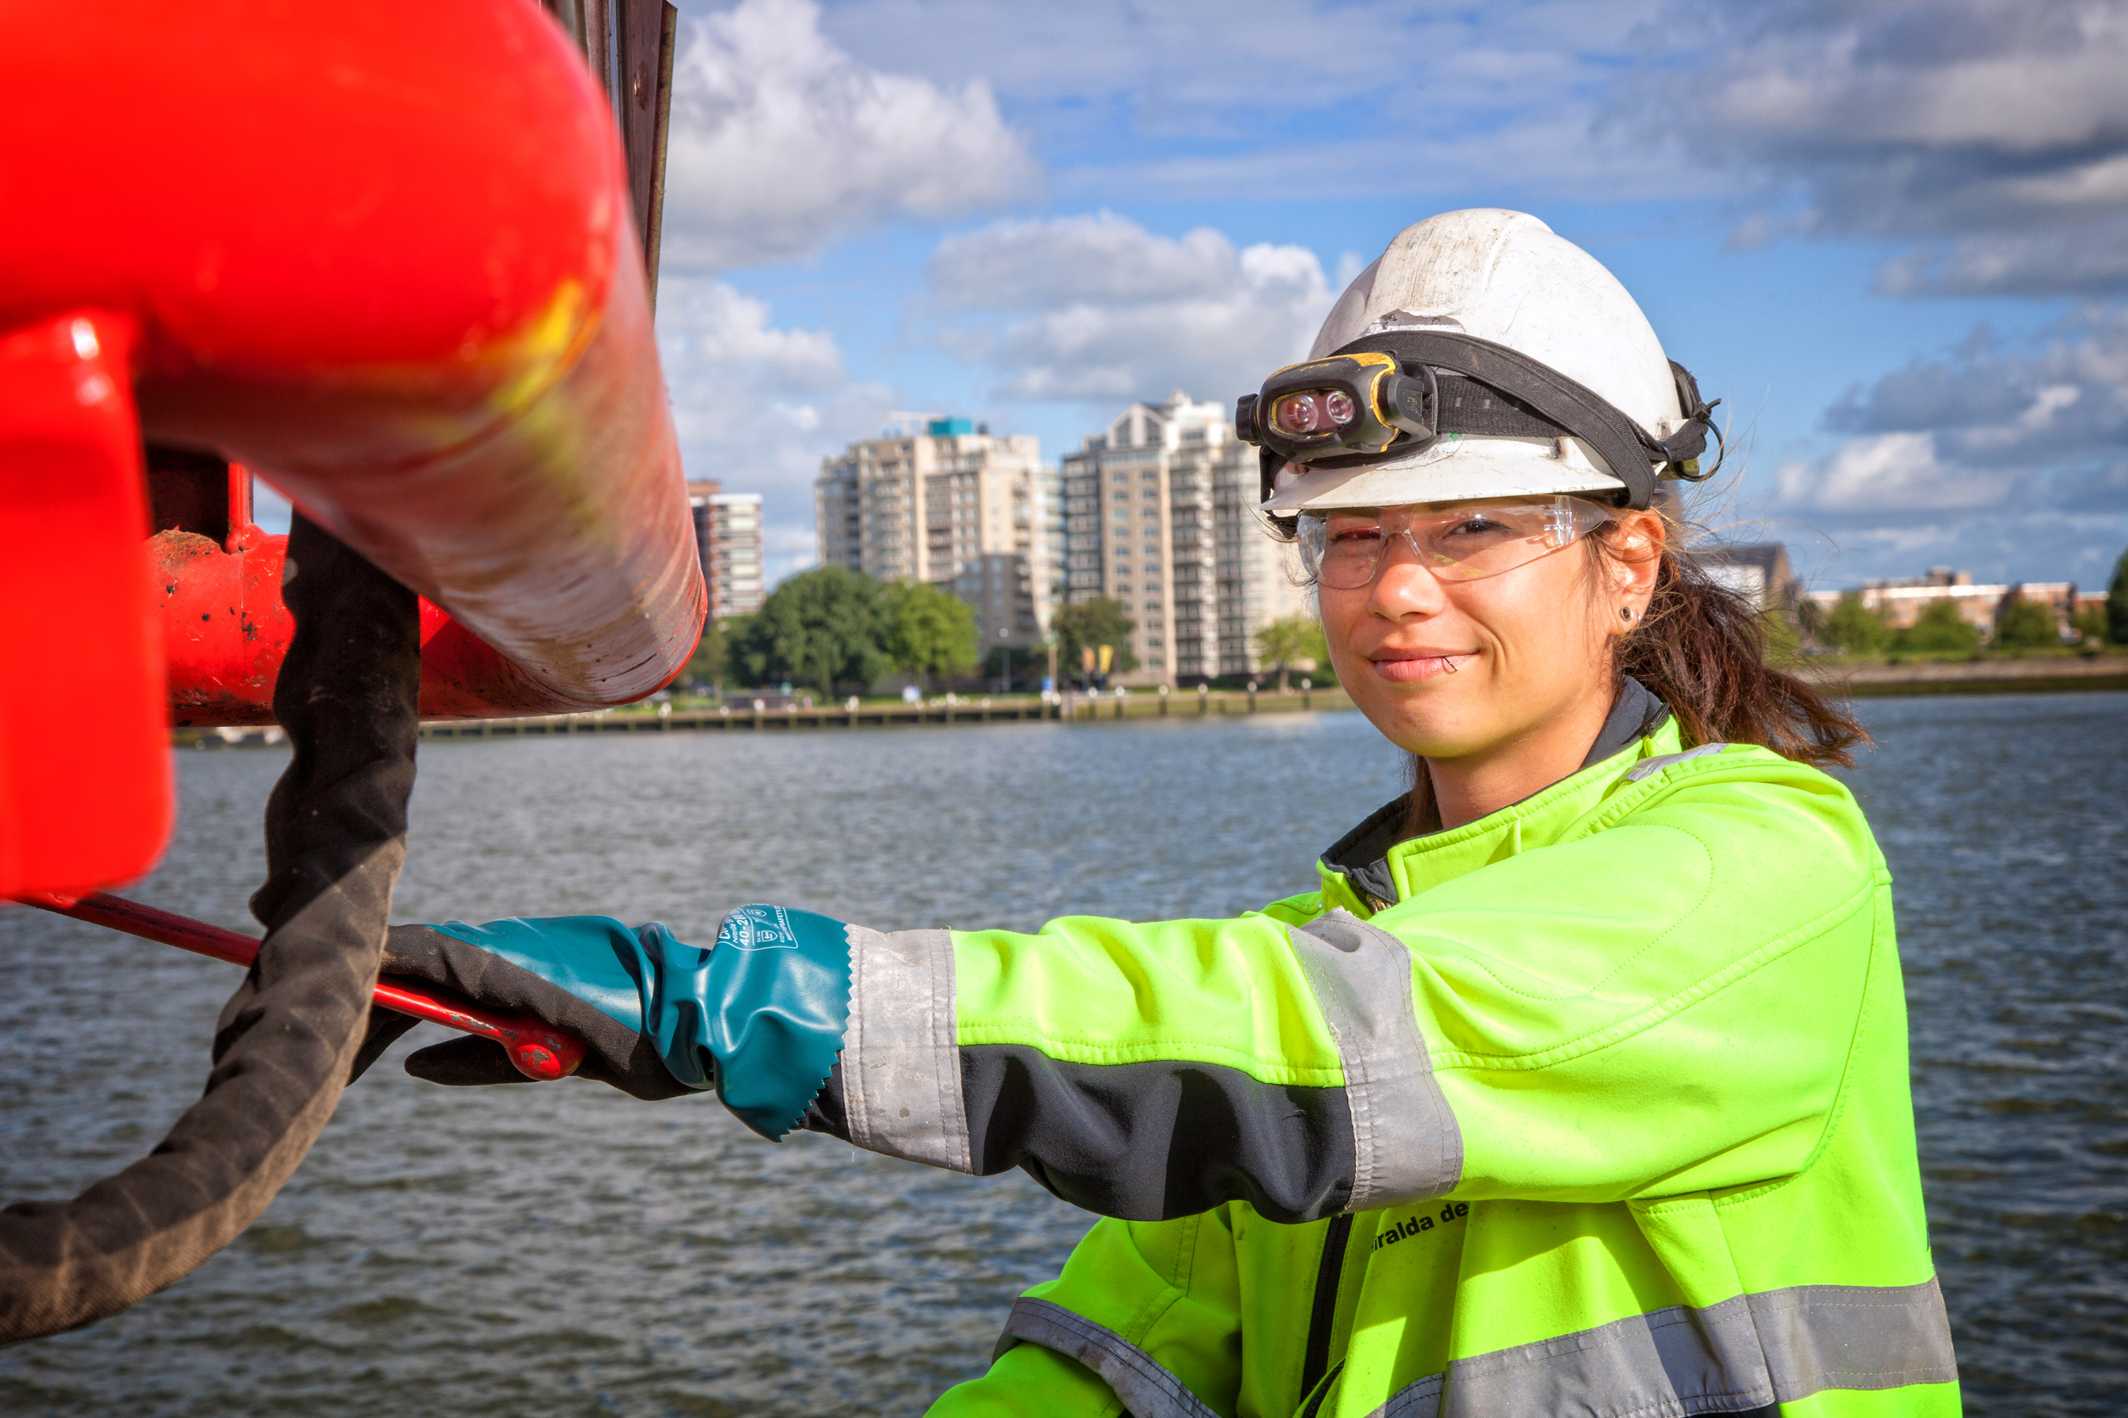
Toolbox Handschoenen

Slide 2
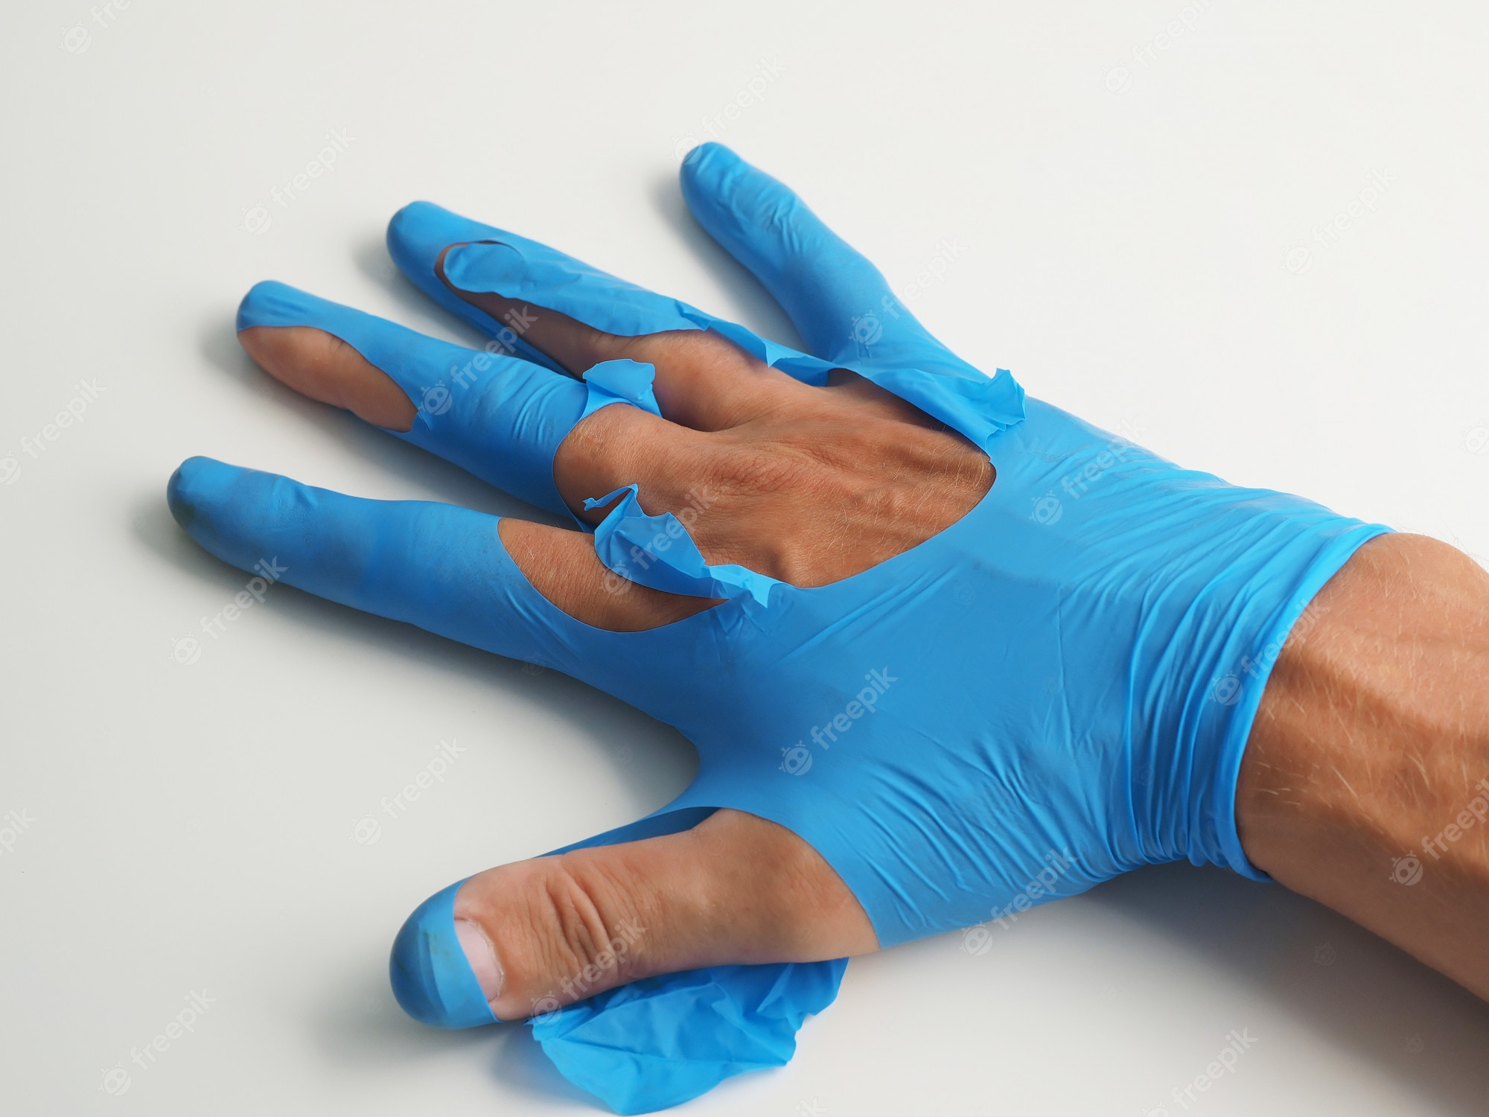
Een quizvraag over handschoenen
Wat wordt bedoeld met de doorslagtijd van een handschoen?
Hoe lang het duurt voor een handschoen kapot gaat.
Hoe lang een handschoen je beschermt tegen een (agressieve) stof.
Of een handschoen je beschermt tegen een slag van een hamer.
fit & sterk aan het werk | toolbox handschoenen
www.orsima.nl

Slide 3
Waarom handschoenen?
Chemische stoffen op de huid kan leiden tot:
Allergie
Jeuk
Eczeem
Uitslag
Verwonding
Wie heeft er huidproblemen op de handen gehad door het werk?
fit & sterk aan het werk | toolbox handschoenen
www.orsima.nl

Slide 4
Draag de juiste handschoen
Bij elk risico hoort een andere handschoen:
Handschoenen | Werkzaamheid
Leren handschoenen | Droge stoffen Stralen Niet voor vloeibare gevaarlijke stoffen!
Vloeistofdichte en/of chemisch bestendige handschoenen | Vloeistoffen Hogedruk en Vacuüm reinigen
fit & sterk aan het werk | toolbox handschoenen
www.orsima.nl

Slide 5
Handschoenen bij werk met vloeistoffen
Bijv. van PVC, Nitril, Neopreen, Butyl, Viton.
Handschoenen tegen chemische stoffen zijn voorzien van een maatkolf-symbool:
Op het label zie je ook de norm: EN 374 én Type A, B of C (Type A geeft hoogste bescherming).
Kijk in de werkopdracht of productinstructiekaart welke handschoen voor de werkzaamheid geschikt is.
fit & sterk aan het werk | toolbox handschoenen
www.orsima.nl

Slide 6
Handschoenen bij werk met vloeistoffen
Gebruik:
Ga vooraf na of handschoenen voldoende bestendig zijn tegen de chemicaliën waarin je werkt. Let op de doorslagtijd.
Zorg dat je de juiste maat handschoenen hebt.
Voorkom vervuiling van de binnenkant van de handschoen.
Bij gaten, scheuren of ernstige vervuiling: handschoen weggooien.
Geen contact maken met buitenkant van handschoen bij het uittrekken.
Opslag:
Sommige handschoenen zijn voor eenmalig gebruik.
Herbruikbare handschoenen schoon en op schone plek opbergen.
fit & sterk aan het werk | toolbox handschoenen
www.orsima.nl

Slide 7
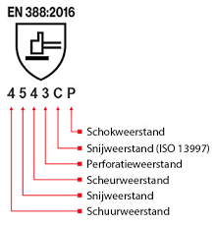
Handschoenen bij Hogedruk reinigen
Handschoenen zijn waterafstotend, hebben een goede grip en zijn drukbestendig (hoogste snijklasse = F).
Draag handschoenen met een lange schacht voor een goede aansluiting op het spuitpak, zodat er geen spuitwater op de huid kan komen,
Draag de handschoenen onder de mouw zodat spuitwater van de mouw af kan lopen.
Spuitpak heeft elastieken aan de mouwen. Plak anders de overgangen af.
Is er een risico bij de werkzaamheden dat spuitwater op de huid kan komen? Pas dan, in overleg, de PBM keuze aan.
fit & sterk aan het werk | toolbox handschoenen
www.orsima.nl

Slide 8
Het uittrekken van vervuilde handschoenen
Spoel de handschoenen eerst af.
Pak de vingertoppen van één handschoen vast, haal je hand daar deels uit en verfrommel de vingertoppen van de handschoen tot een bal.
Gebruik de manchet van de half losse handschoen om de manchet van je andere handschoen om te vouwen.
Gebruik de vingertoppen van je hand om de rest van de andere handschoen vanaf de binnenzijde uit te doen (trek hem binnenstebuiten).
Maak geen contact met de buitenzijde van de handschoenen en gooi ze in een geschikte bak.
fit & sterk aan het werk | toolbox handschoenen
www.orsima.nl

Slide 9
Handschoenen bij Stralen
Leren of rubberen handschoenen of mengsel van beide stoffen. (Ook nitril en PVC)
Moeten een goede bescherming bieden tegen terugkaatsend straalmiddel.
Goede grip is belangrijk.
Voor benodigde schachtlengte en handschoentype: zie werkopdracht of instructiekaart.
fit & sterk aan het werk | toolbox handschoenen
www.orsima.nl

Slide 10
Handschoen: Tips voor de praktijk
Kijk in de werkopdracht of instructiekaart welke handschoen voor de werkzaamheid geschikt is en welke voorschriften gelden.
Let ook op de handschoenklasse en controleer dat op het label. Gebruik handschoenen niet langer dan de doorslagtijd.
Bij gaten, scheuren of ernstige vervuiling: handschoen weggooien.
Zorg dat je weet hoe je vervuilde handschoenen uittrekt zonder dat je handen contact maken met de buitenzijde.
Sla herbruikbare handschoenen zorgvuldig op.
fit & sterk aan het werk | toolbox handschoenen
www.orsima.nl

Slide 11
Zijn er nog vragen?
fit & sterk aan het werk | toolbox handschoenen
www.orsima.nl

Slide 12
Bedankt
voor je
aandacht!
Toolbox Handschoenen

